Slide 1
Понятие лингвистического метода.
Трехчастное строение метода.

Slide 2
Нау́чный ме́тод (от греч. méthodos — путь исследования или познания) — система процедур, совокупность приёмов и операций практического или теоретического освоения действительности, а также регулятивных принципов, способов обоснования, образцов и т. д., которыми руководствуется в своей деятельности научное сообщество или конкретный специалист
Научный метод // Философия: Энциклопедический словарь

Slide 3
Система метода
Развитая система метода вклю­чает три вопроса:
вопрос о способах выявления нового материала и его введения в научную теорию («методика»)
вопрос о спо­собах систематизации и объяснения этого материала («метод»)
вопрос о соотнесении и способах соотнесения уже системати­зированного и объясненного материала с данными смежных наук и прежде всего с философией
Степанов Ю.С. Методы и принципы современной лингвистики

Slide 4
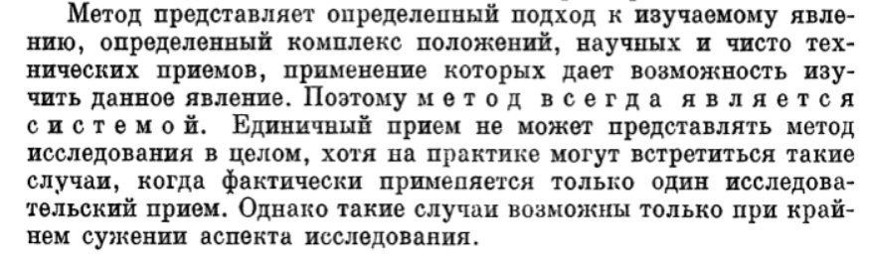
«Общее языкознание. Методы лингвистических исследований» (под ред. Б. А. Серебренникова

Slide 5
Методология – метод - методика
Методология — применение к процессу познания принципов мировоззрения, т.е. соотнесение полученных данных с другими фундаментальными науками и в первую очередь с философией.
Метод — это подход к изучаемому материалу, его. систематизация и теоретическое осмысление (теория).
Методика - способ нахождения нового материала, т.е. совокупность приемов наблюдения,эксперимента и описания.
Степанов Ю. С. Методы и принципы современной лингвистики (1975, Изд. 7-е. – М.: Изд-во ЛКИ, 2009)
Методология - учение о научном методе вообще и методах отдельных (частных) наук. «Представляет собой
совокупность научно-исследовательских аспектов и методов исследования, которые могут иметь общие процедурные моменты, а могут и отличаться методикой исследования и способами описания
Метод – это способ подхода к действительности, способ познания природы, общества и мышления
Методика исследования – термин синонимический термину метод , но «чаще этот термин означает не метод как приём, а самую процедуру применения того или иного метода-приёма». С методикой исследования непосредственно связан способ (или манера) описания полученных результатов и ведения доказательства, причём «способы описания не являются методами исследования: они всего лишь внешняя форма того или иного приёма и методики анализа»
Кодухов В. И. Общее языкознание (1974)

Slide 6
Методология – метод - методика
Методология – «учение о том, как методы правильно разрабатывать и применять…, это совокупность методов, используемых в определенной отрасли знания».
Методом «в науке называют продуктивный способ познания, прошедший проверку временем и достаточно проанализированный учёными». При этом метод «рождается не в голове теоретика так же, как не рождается он в материале. Он вычленяется из деятельности исследователя в окружающем мире, диалектически сочетая в себе объективное и субъективное»
Методика – это «конкретные действия (операции), а также их устойчивые комбинации, направленные на решения ограниченного класса задач». Всякий метод включает множество таких стандартных операций, далеко
не все из которых специфичны, т. е. одна и та же методика может быть использована в разных методологических подходах
Пищальникова В. А., Сонин А. Г.2 Общее языкознание (2003, 2009)

Slide 7
Трёхчастная система метода
1. Теория метода. Занимается вопросом о соотношении субъектив­ной диалектики познания с объективной диалектикой объекта. Формулируется в виде законов науки.
2. Комплекс научно-исследовательских приёмов. Содержание определяется лингвистическими основами метода.
3. Комплекс технических приёмов и процедур
«Общее языкознание. Методы лингвистических исследований» (под ред. Б. А. Серебренникова)

Slide 8
Трехчастная система метода
Лингвистические основы метода – это наличие знаний об объекте исследования. Но лингвистические основы метода, сформулированные в виде «определённых теоретических положений, ещё не олицетворяют самого метода, нужна ещё система приёмов. Это уже наличное научное знание (например, реконструкция праформ есть частный прием сравнительно-исторического метода, и его теоретической базой является неравномерность изменения форм одного происхождения и возможность установить более архаичные формы путем особым образом проведенного сравнения).
Особенность приёма - действенный характер, т. к. приём всегда предполагает определённое оперирование с языковым материалом. Различные способы оперирования с материалом, обусловлены соответствующей стороной объекта (например, статистический метод обусловлен объективной дистрибуцией и частотностью употребления единиц языка; метод лингвистической географии обусловлен объективной территориальной ограниченностью распространения языковых явлений, и т. д. ).
Технические приёмы и процедуры, например, конспектирование изучаемой литературы, занесение собранного материала на карточки, составление диаграмм, таблиц и карт, определение района исследования, беседа с информантом, рентгеноскопия произносительных органов, записи на диктофон, вторичная проверка и уточнение собранного материала, и т. д.
«Общее языкознание. Методы лингвистических исследований» (под ред. Б. А. Серебренникова)

Slide 9
Структура методологии
Философская методология, определяющая принципы и формы научного познания;
Общенаучная методология представляет собой обобщение методов и принципов изучения явлений различными науками (наблюдение, эксперимент, моделирование)
Частная методология включает методы конкретных наук
Гируцкий А. А. Общее языкознание (2001)

Slide 10
Классификация методов
По философско-научным основаниям?
По соответствующей каждому теории? (не всегда возможно, так как соответствие «теория — метод» имеется лишь для наиболее общих и разработанных методов).
По методике и техническим приемам?
По сфере языка, на «методы фонологии», «методы морфологии», «методы синтаксиса» и т. д.?
Современная лингвистика характеризуется экстраполяцией методов; одни и те же методы переносятся из одной сферы языка в другую, на другой материал.

Slide 11
Общенаучный подход
Научное знание
эмпирическое
теоретическое
наблюдение,
сравнение,
описание,
измерение
анализ,
синтез,
классификация,
идеализация,
моделирование,
умозаключение по аналогии,
аксиоматический метод,
гипотетико-дедуктивный метод
Пищальникова В. А., Сонин А. Г.2 Общее языкознание (2003, 2009)

Slide 12
Общенаучный подход. Наблюдение
Первичное знакомство с объектом.
Целенаправленное изучение объекта (сбор сведений) через органы чувств без активного вмешательства в его существование.
Регулярность и последовательность изучения.
Материал – тексты (в т.ч. речевые произведения информантов, словари)
Логический метод – индукция (когда явление неоднородно и многообразно логично двигаться от частного к общему, когда явлению свойственна однородность и повторяемость элементов целесособразнее двигаться от общего к частному).
Например: оканье
Дополнительные методы: эмпирические - описание, сравнение, сопоставление; теоретические – абстрагирование, обобщение.
Достаточность выборки: для анализа функционирования в тексте частотного грамматического явления – несколько тысяч; для анализа авторских неологизмов – полтысячи (по И.В. Арнольд).

Slide 13
Общенаучный подход. Наблюдение VS эксперимент
Целенаправленное изучение объекта (сбор сведений) через органы чувств с активным вмешательством в его существование. Создание искусственной ситуации, которая поможент проявиться скрытым свойствам объекта или проверить предположение о неявной причине явления.
Жесткий контроль параметров созданной ситуации.
Материал – тексты (в т.ч. речевые произведения информантов, словари)
Логический метод – индукция
Например: исследование механизмов признесения звуков речи (2-я пол. 19 в.) – экспериментально – фонетический метод (палатография, рентгенокиносъмка, осциллографы, спектографы...
Дополнительные методы: эмпирические - описание, сравнение, сопоставление; теоретические – абстрагирование, обобщение.

Slide 14
Общенаучный подход. Сравнение. Сопоставление
Выявление сходства/различия двух или нескольких объектов или разных этапов в развитии одного и того же объекта.
Предшествуют любому выделению языковых единиц.
Например: функционирование падежа в русском языке (сравнить формы, сопоставить контексты, сравнить с формами других лексем в тех же контекстах, сравнить с функционированием этой категории в других языках) - синхрония
Например: историческое сравнение – диахрония
Например: сравните Ваня – Вася – Валя.

Slide 15
Общенаучный подход. Сравнение. Сопоставление
Сравнительный метод | Сопоставительный метод
Поиск в языках схожего (отсеивать различное) | Поиск различного, должен опасаться любого схожего, так как оно толкает на нивелировку индивидуального и провоцирует подмену чужого своим
Цель:. сравнение различных родственных языков производится в целях изучения их истории, в целях реконструкции древнего облика существующих форм и звуков | Цель: последовательное определение контрастов и различий своего и чужого в практических целях
Историчен и апрагматичен | Принципиально прагматичен, направлен на определенные прикладные и практические цели.
Основной прием: используя вспомогательную диахронию, установить синхронии различного среза. | Основной прием: базируется только на синхронии

Slide 16
Общенаучный подход. Описание
Фиксация наблюдаемых признаков изучаемого объекта (условий их проявления и отношений зависимости между ними).
Научное описание – стандартизированность производимой регистрации (в т.ч. использование специальной терминологии).
Например: лингвистическое описание фразы – члены предложения, виды синтаксической связи, актуальное членение и т.д.

Slide 17
Общенаучный подход. Измерение
Совокупность действий, связанных с нахождением числового значения количественных и качественных характеристик изучаемого объекта и с выражением полученных величин в принятых единицах исчисления.
Например: метод глоттохронологии – применение количественных показателей словарного состава для определения родства между языками и времени их вычленения из единого прязыка.
Списки Сводеша (амер. лингвист сер. 20 в.) - стандартизированный перечень базовых лексем данного языка.
Доля общей лексики в сопоставляемых языках:
Русский – белоруссский 92
Русский – украинский 86
Русский – польский 77
Русский – чешский 74
Русский – болгарский 74
Например: подсчет частотности различных речевых фактов, их распределение в текстах разного жанра. (на тысячу самых употребительных слов приходится примерно 85% всех использованных в текстах слов).

Slide 18
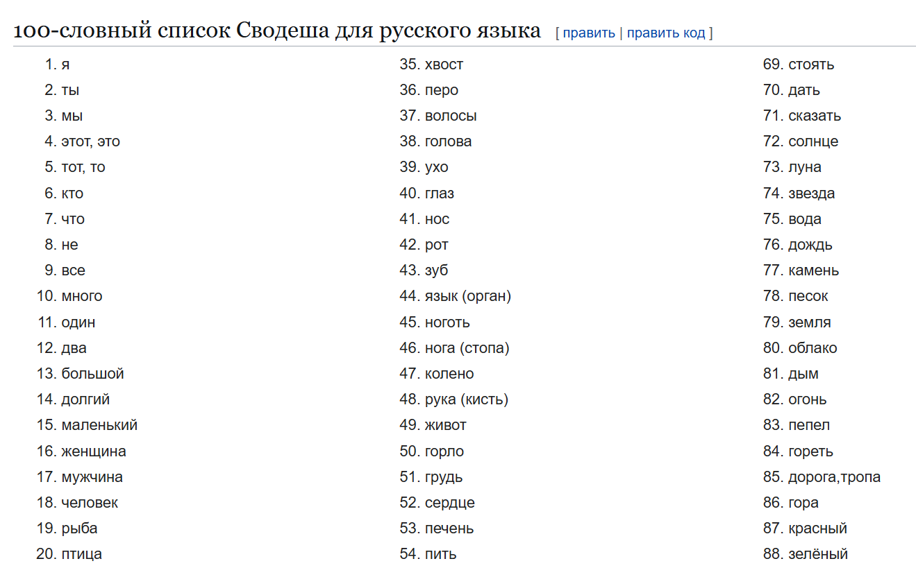

Slide 19
Общенаучный подход. Анализ. Синтез. Абстракция
Анализ. Реальное или мысленное разделение объекта на составные части. На его основе вычленяются элементы и связи между ними.
Синтез. Действие, обратное анализу. Получение из частей органического целого.
Анализ + синтез
Абстракция
Абстракция – познавательная процедура, суть которой состоит в мысленном отвлечении от ряда выявленных на основе анализа свойств и отношений изучаемого явления с одновременным выделением тех из них, которые интересуют исследователя.
Изолирующая абстракция – вычленяет исследуемое явление из некоторой целостности
Обобщающая абстракция – дает общую картину явления.

Slide 20
Общенаучный подход. Абстракция и восхождение от абстрактного к конкретному.
От полученного в результате абстракции теоретического построения (понятия, модели, закона) к целостному воспроизвелению исследуемого предмета через обоснованное включение в исходный научный конструкт дополнительных сведений.
Например: включение в языковые модели психологических данных.
Индукция – движение от единичного (частного) к общему
Дедукция – движение от общего к конкретному.
Анализ | Синтез
Индукция | Дедукция
Абстракция | Восхождение к конкретному

Slide 21
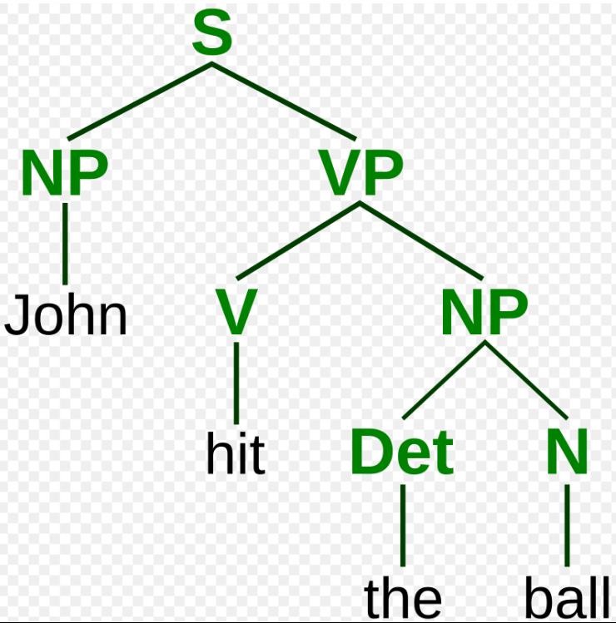
Общенаучный подход. Формализация
Замена работы с действительными объектами оперированием знаками (формулами).
Например: Генеративная грамматика Ноама Хомского — это модель, описывающая, как из ограниченного набора правил можно породить бесконечное множество грамматически правильных предложений.
Максимальная точность выражения мыслей за счет исключения возможных интерпретаций.

Slide 22
Общенаучный подход. Классификация
Установление связей между изучаемыми объектами по наличию у них общего признака и их распределение на этой основе по классам.
Естественные классификации – по признакам, отражающим сущностные характеристики объекта, тесно связанные с его природой (классификация звуков речи по месту или способу образования)
Искусственные классификации – по условным, конвенциональным, формальным признакам (классификация слов по первой букве).
Например: Классификация языков
Генетическая классификация языков (420 языковых семей, более 100 изолятов и более 100 неклассифицированных языков)
Типологическая классификация языков (флективные, агглютинативные, изолирующие, инкорпорирующие)
Ареальная классификация языков

Slide 23
Общенаучный подход. Идеализация
Мысленное конструирование идеальных объектов, процессов и явлений, которые не существуют в действительности, но для которых можно найти прообразы в человеческом опыте.
Например: исследование фонемного строя языка
Пражской лингвистической школы (Н. Трубецкой), Московской фонологической школы (МФШ) (Р.И. Аванесов, А.А. Реформатский)
с[а]м — с[ʌ]ма — с[ъ]мосвал — <а>
д[о]м — д[ʌ]мой — д[ъ]мовой — <о>
Ленинградской фонологической школы (ЛФШ) (Л.В. Щерба)
д[о]м — д[ʌ]мой чередование фонем /о/ — /а/.

Slide 24
Общенаучный подход. Моделирование
Построение материального или идеального объекта, на котором воспроизводятся существенные характеристики изучаемых предметов и явлений.
Комплексный метод +абстракция +идеализация
Между моделируемым объектом и моделью устанавливается отношение подобия в некоторых, интересующих исследователя, отношениях (физических, структурных, функциональных).
Когда объект недоступен наблюдению – черный ящик. Вместо скрытых от нас свойств объекта изучить заданные в явном виде свойства модели и распространить на объект все те законы, которые выведены для модели.
В этом случае модель рассматривается как гипотеза, а изучение ее функций – как проверка выдвинутой гипотезы.
Жестко прописанные формальные характеристики: количество компонентов, выполняемые функции, связи между ними.
Естественный язык (далее по тексту ЕЯ) является сложнейшим объектом для моделирования

Slide 25
Общенаучный подход. Моделирование
Модель, имитирующая речевую деятельность слушающего (должна обладать способностью анализировать не только те речевые произведения, которые послужили в качестве исходного материала при её разработке, но и другие речевые произведения).
Модели, направленные на порождение (вербализацию) текста, и модели, направленные на его понимание.
С точки зрения характера рассматриваемого объекта можно выделить три типа моделей.
Во-первых, это модели, в которых в качестве объекта выступают конкретные языковые процессы и явления, т.е. модели, имитирующие речевую деятельность человека.
порождающие модели, включающие конечный набор правил, способных задать все правильные объекты некоторого множества и приписать каждому объекту определённый анализ (это, например, модель порождения по непосредственным составляющим, трансформационная порождающая модель и аппликативная модель);
синтаксические модели, определяющие синтаксическую структуру языка (например, последовательный анализ, предсказуемостный анализ, поиск опорных точек и метод фильтров);
семантические модели, имитирующие не только владение грамматикой языка, но и владение значением слов.
Ю.В. Поветкина. Моделирование как метод лингвистического исследования //Филологические науки. Вопросы теории и практики, № 6 (17) 2012©

Slide 26
Общенаучный подход. Моделирование
Модели, имитирующие исследовательскую деятельность лингвиста, именуются также моделями исследования.
модели лингвистической дешифровки, исходной информацией для которых является текст, о котором заранее ничего неизвестно (ни язык (код), использованный для шифровки, ни генетические связи этого языка с уже известными языками, ни область действительности, которая описывается текстом), а все остальные сведения об элементарных единицах текста и законах их сочетания должны быть автоматически получены из текста;
экспериментальные модели, преследующие ту же цель, что и дешифровочные: в них ставится задача перехода от текста к «системе».
Ю.В. Поветкина. Моделирование как метод лингвистического исследования //Филологические науки. Вопросы теории и практики, № 6 (17) 2012©

Slide 27
Общенаучный подход. Умозаключение по аналогии
Неизученный или малоизученный объект, сходный по ряду существенных признаков (не менее 4-х) с другими, получившими более детальное изучение.
Гипотеза – верификация
Например: Ф.де Соссюр в 1878 году исследовал закономерности отношения между гласными звуками в ряде индоевропейских языков и предположил существование в праязыке особых фонем – ларингалов, что было позже подтверждено исследованиями на базе хеттского языка (Е. Куриловичем) и других языков.

Slide 28
Общенаучный подход. Аксиоматический метод
Способ построения теоретических конструктов, при котором за основу берутся интуитивно истинные (аксиомы), а не доказываемые постулаты.
Через последовательное доказательство с жестким следованием законам логики из них выводятся новые утверждения.
Общенаучный подход. Гипотетико-дедуктивный метод
В качестве базового используются не аксиоматическое, а гипотетическое знание.
Теория представляет собой комплекс дедуктивно связанных (выведенных одна из другой) гипотез, представляющих системный взгляд на изучаемый фрагмент реальности.
Нуждается в эмпирической проверке.
Например: гипотеза о праязыке (для верификации необходимо на основе дедукции вывести из теоретического предположения следствия, которые могут быть подтверждены опытным путем.

Slide 29
Частные методы лингвистических исследований
Темпы развития лингвистического знания и направления научных поисков – разные в разных культурных ареалах.
Проблемы изобретения и совешенствования систем письма и совершенствования систем письма и интерпретация письменных текстов (Древний Китай, Древняя Греция)
Проблемы звучащей речи (Древняя Индия)
Лексикографическая деятельность (Китай)
Грамматический анализ (греко-римское языкознание – европейская традиция)
и т.д.

Slide 30
Сравнительно-исторический метод
Первая половина 19 в.
Утверждение в Европе в качестве ведущей мировоззренческой позиции немецкой классической философии.
Связь языка и мышления. Язык в качестве эмпирического материала для познания законов мышления.
Естествознание – открытие и описание многообразия видов.
А. Шлейхер: Язык живой организм, а эволюция языка – борьба за существование.
Открытие европейскими лингвистами санскрита и обнаружение сходства между ним и древними европейскими языками.
Задача – 1. продемонстрировать место каждого из них в цепи развития единого праязыка. 2. Установление регулярных фонетических и иных соответствий между изучаемыми языками с целью доказательства их родства (общности происхождения) и в описании на этой основе их эволюции.
Объект – каждый отдельный язык
Важнейшее свойство языка – историческая изменчивость
Главный принцип исследования – историзм, компаративизм.
Разработка метода – Р.Раск, Я. Гримм, Ф. Бопп и др.

Slide 31
Сравнительно-исторический метод
Первая операция: отбор и синхронное сопоставление материально тождественных и/или семантически близких единиц.
Происходит от праслав. *otьcь, от кот. в числе прочего произошли: др.-русск., ст.-слав. отьць (др.-греч. πατήρ), русск. отец, укр. оте́ць, белор. оце́ц, болг. оте́ц, сербохорв. о̀тац (род. п. о̀ца), словенск. óčе, -étа (от зв. *оtьčе), чешск., словацк. оtес, польск. ojciec, в.-луж. wótc, wóćec, н.-луж. wóśc. Праслав. *otьcь из *оtьkъ, производного от *оtъ «отец», которое предполагается на основе др.-русск., церк.-слав. отьнь «отчий», а также диал. о́тик «самец животного», олонецк., отёк «отец», ряз.. Ср. др.-греч. ἄττα «отец», лат. аttа, готск. atta «отец», алб. аt, ирл. aite «опекун, воспитатель», хеттск. аttаš «отец», осет. ædа «папа, отец», также др.-инд. attā «мать, старшая сестра матери». Распространённое слово детской речи, которое в слав. заменило и.-е. *pǝtēr.
Вторая операция – установление закономерных соответствий и выбор критерия сравнения.
Третья операция – построение на его основе рядов сравниваемых единиц (а не отдельных фактов).
Например: строгие регулярные фонетические соответствия гласных и согласных звуков в родственных языках. Звуковые/фонетические законы. заднеязычный Г перед гласными переднего ряда в бол-ве романских перешел в палатализованный звук (ж’, д’ж’)
General (родовой, общий, генеральный) – ср. генеалогия (греч.)
Важным для становления метода стало заключение, что фонетические изменения происходят быстрее чем другие.

Slide 32
Сравнительно-исторический метод
Четвертая операция – временное соотнесение исследуемых единиц.
На определенном этапе совокупность открытых законов позволяет построить научную модель – праязык как совокупность частных реконструкций соотносимых с определенными хронологическими уровнями существования родственных языков.
Пятая операция – использование модели для реконструкции первоначальных и промежуточных состояний языка.
От праслав. *konьcь, от кот. в числе прочего произошли: ст.-слав. коньць (др.-греч. ἄκρον, τέλος), укр. кiнець, белор. конец, болг. конец, сербохорв. ко̀нац (род. п. ко́нца), словенск. kónǝc, чешск. konec, словацк. kоniес, польск. kоniес, в.-луж. kónc, н.-луж. kóńc; сюда же кон, на-ча́ть, др.-русск. искони, ст.-слав. искони, др.-русск. поконъ «начало; обычай»; восходит к праиндоевр. *kan-. Родств. лат. rесēns «свежий», ср.-ирл. cinim «происхожу; возникаю», cinis «ortus est», или греч. καινός «новый», санскр. kanī́nas «молодой»
Метод внешней реконструкции – сравнение разных языков
Метод внутренней реконструкции – один язык в разное время на базе данных письменных памятников, диалектов, ономастики и архаических элементов.

Slide 33
Структурный метод
Конец 19 в. – нач. 20 в.
Открытия в науке: периодический закон химических элементов Менделеев (1869), изучение мельчайших частиц в физике (открытие электрона 1897 г. англ физик Дж.Томсон)
Задача лингвистики – не в описании истории, а в обнаружении элементарных единиц, через соединение которых возможно построение бесконечного разнообразия текстов.
Фердинанд де Соссюр (Женевский университет)
От раскрытия системных отношений к выявлению элементов языка.

Slide 34
Структурный метод. Метод фонологических оппозиций
Н.С. Трубецкой
«Признак звука может приобрести смыслоразличительную функцию, если он противопоставлен другому признаку, т.е. если он является членом звуковой оппозиции. Звуковые противоположения, которые могут дифференцировать значения двух слов данного языка, мы называем фонологическими оппозициями.»
«В фонологии основная роль принадлежит не фонемам, а смыслоразличительным оппозициям».
Замена психологического критерия вычленения фонем (их узнаваемость носителем языка) на функциональный (вычленение характеристик фонемы, участвующих в различении смысла).
Системная классификация оппозиций разных типов:
Одномерные (свойственные только данной паре единиц) и многомерные (включающие более двух единиц)
Пропорциональные (однотипные противопоставления имеют место для нескольких пар) и изолированные (данное противопоставление более нигде не встречается)
Постоянные и нейтрализуемые

Slide 35
Структурный метод. Метод фонологических оппозиций
Одномерные и многомерные:
Противоположение букв Е и F в нем одномерно, поскольку совокупность черт, общих этим двум буквам (вертикальный стержень и два горизонтальных направленных вправо штриха, один из которых укреплен на верхнем конце стержня, а другой – посередине его), не повторяется ни в одной другой букве латинского алфавита. Напротив, противоположение букв Р и R является многомерным, так как совокупность черт, общих двум буквам (направленная вправо петелька в верхнем конце вертикального стержня), помимо этих двух букв, имеется еще в букве В.
Пропорциональные и изолированные:
Пропорциональные: оппозиции, существующие между несколькими парами фонем.
(рус.) /b/–/p/=/d/–/t/=/z/–/s/=/ž/–/š/ и т. д.
Изолированные: оппозиции, существующие только между одной парой фонем в системе.
(рус.) /t/–/ts/
Постоянные: действие различительного признака не ограничено и две единицы различаются во всех возможных позициях.
(рус.) /p/–/m/, /t/–/n/.
Нейтрализуемые: в некоторых позициях данный признак лишается фонологической значимости.
(рус.) звонкость/глухость для шумных согласных: /t/–/d/ (кот [t] – код [t]).

Slide 36
Структурный метод. Метод фонологических оппозиций
Привативные оппозиции (наличие / отсутствие признака)
Звонкий – незвонкий, назализованный – неназализованный, лабиализованный – нелабиализованный
Градуальные оппозиции (противопоставление по разной степени выраженности одного признака)
Разные ступени высоты тона;
/а/–/о/–/u/;
маленький – средний – большой
Эквиполентные оппозиции (оба члена логически равноправны)
Оппозиции между согласными разного места образования. (рус., англ., нем., исп. и т.д.) /p/–/l/

Slide 37
Структурный метод. Метод оппозиций
Метод оппозиций использовался при анализе европейских языков, в качестве единицы могло быть, например, слово.
Не подходил для изучения языков американских индейцев (структурные расхождения, расхождения в картине мира).

Slide 38
Дистрибутивный анализ (метод)
Для изучения неизвестных языков бесписьменных племен (близко к дешифровке)
Первая пол. 20 в. Леонард Блумфилд
Процедуры анализа текста
Сегментация речевого произведения (дробление на элементарные единицы) с выявлением ближайшего окружения полученных при сементации единиц (их дистрибуции)
Субституция (подстановка элемента)
Модели дистрибуции
Контрастивная дестрибуция – отношение элементов, взаимная замена которых в определенной позиции приводит к изменению значения фрагмента: рог – рок – род – ром – ров – роль.
Дополнительная дистрибуция – отношение между элементами, которые не встречаются в одной позиции: гласные [и] и [ы] в русском языке; более открытый и более закрытый гласный в рус. дед и деть, первый из которых встречается в русской речи перед твёрдыми, а второй — перед мягкими согласными; оба гласных являются вариантами фонемы /е/
Свободное варьирование – отношение между элементами, которые могут заменять друг друга в любом окружении без изменения значения рассматриваемого фрагмента: диалектные варианты одного слова; окончания -ой и -ою в творительном падеже единственного числа в русском языке

Slide 39
Дистрибутивный анализ (метод)
Применяется в лексикологии для определения комбинаторных возможностей слова.
Например: анализируя, в каких контекстах встречается слово «крутой», мы можем выделить его разные значения: «крутой склон» (крутой = «отвесный»), «крутой парень» (крутой = «впечатляющий, отличный»)
Дистрибутивные свойства единиц широко используются при выделении вершин и зависимых в синтаксисе и морфологии.

Slide 40
Метод непосредственно составляющих
Выявление закономерностей в сочетаниях элементов
Применяется для анализа словообразовательной структуры слова и синтаксической структуры словосочетания или предложения.
Постулат о разложимости сложных языковых единиц на более простые, связанные линейными (синтагматическими) отношениями.
Границы между НС всегда проводятся так, чтобы получающиеся части были макси­маль­но независимы друг от друга, т. е. способны к само­сто­я­тель­но­му употреблению и вне данной конструк­ции.
Например, правильное членение на НС слова «исподнизу» — (испод‑) (‑низу) с дальней­шим ((ис‑) (‑под‑)) ((‑низ‑) (‑у), а не (ис‑) (‑поднизу) или (исподниз‑) (‑у), поскольку части «поднизу» и «исподниз» как само­сто­я­тель­ные единицы языка не существуют.

Slide 41
Метод непосредственно составляющих
При членении на НС слово­со­че­та­ния или предло­же­ния применя­ет­ся ещё один принцип:
одна из НС должна быть ядром членимой конструк­ции (представлять всю конструкцию в её внешних синтаксических связях), а другая — марги­наль­ным элемен­том.
В именной группе «мой брат» ядром является существи­тель­ное, марги­наль­ным элемен­том — определение;
в глагольной группе «написать статью» ядро — глагол, а маргинальный элемент — именная группа.
В соот­вет­ствии с обоими указанными принци­па­ми предло­же­ние «Мой брат за день написал большую статью» членится на НС (с упрощениями) следующим образом (в скобки заклю­ча­ют­ся маргинальные элементы):
((Мой) брат) (за (день)) написал ((большую) статью).
Содержа­тель­но это членение соответ­ству­ет разбиению основного состава предложения на группу подлежащего и группу сказуемого, с выделением в последней группы обстоятельства (за день) и остающейся части глагольной группы (написал большую статью) и т. д.
разработанный способ представления синтаксической струк­ту­ры предложения в виде иерархии НС, благо­да­ря своей относи­тель­но лёгкой формали­зу­е­мо­сти был освоен и развит в формальных моделях языка.
В 60‑х гг. этот способ стал применяться в системах автомати­че­ско­го перевода для синтаксического анализа и синтеза предложений (свёртывания и развёртывания по НС).

Slide 42
Компонентный анализ
Вторая пол. 20 в.
Вариант развития метода оппозиций
Значение языковых единиц разбивается на минимальные компоненты (семы)
Впервые использован амер антропологами (У. Лаунсбери и Ф. Гудинаф) для сопоставления терминов родства в языках племен североамериканских индейцев.
Значимые для установления родства признаки:
Пол (м/ж)
Степень родства (прямое/непрямое)
Поколение (старшее/младшее)
Отец – м., прямое, старшее
Дядя – м., непрямое, старшее и т.д.
Исследование компонентов дефиниций, взятых из толковых или идеографических словарей.

Slide 43
Компонентный анализ
Перенесение принципов, выработанных в рамках фонологии Н. С. Трубецкого, в грамматику и семантику.
На основе метода компонентного анализа семантическое поле может быть определено как ряд слов или их отдельных значений, связанных парадигматическими отношениями, имеющих в своем составе общий (интегральный) семантический признак и различающихся по меньшей мере по одному дифференциальному признаку.
В различных семантических полях один и тот же признак может иметь разный иерархический статус: от компонента дифференциального признака до категориального признака, существенного для языковой системы в целом (таков, к примеру, признак «пол» в значениях слов с признаком одушевлённости).
Предполагается, что наиболее общие из категориальных признаков так или иначе представлены во многих или всех языках мира

Slide 44
Компонентный анализ
Сема – это мельчайший элемент значения, операциональная единица компонентного анализа при исследовании семантического поля слов, лексико-семантических вариантов слов и установления их сходства и различия.
Семы как конструктивные компоненты значения не одинаковы по своему характеру и иерархическому статусу, так как отражаемые ими объективные свойства предметов и явлений имеют разную значимость для систематизации и различения внеязыковых объектов. Выделяются следующие признаки, различные по степени абстракции и обобщенности:
категориальные (предметность, процессуальность, качество);
субкатегориальные (движение, говорение, животное, человек);
классифицирующие (домашнее животное, птица);
дифференцирующие (определяющие индивидуальную семантику слова).
Мужчина, женщина, мальчик, девочка, бык, корова
Бинарные оппозиции?

Slide 45
Компонентный анализ
Для определения общих и отличительных черт семантики исследуемых слов используется анализ словарных дефиниций. Словарная дефиниция при этом рассматривается как разложение смысла слова на его составляющие, и в качестве компонентов значения выступают слова, представляющие определение в словаре того или иного слова.
Например: to promise (Oxford dictionary) — to undertake or engage, by word or writing addressed to another person, to do or refrain from (some specified act), or to give or bestow (some specified thing): usually to the benefit or advantage of the person concerned, to give verbal assurance of. / взять на себя обязательство или обязать в устной или письменной форме, адресованной другому лицу, совершить или воздержаться от (какого-либо определенного действия), или дать или подарить (какую-либо определенную вещь): обычно к выгоде или преимуществу заинтересованного лица, дать устное заверение в чем-то.
Анализ данной словарной дефиниции позволяет выявить в содержании глагола promise следующие компоненты:
«речевое действие» («by word or writing», «verbal»),
«воздействие на адресата» («addressed to another person»),
«взятие на себя обязательства говорящим», или «автокаузация» («to undertake or engage»),
«содержание обязательства» («to do or refrain from (some specified act), or to give or bestow (some specified thing)»),
«благоприятность, выгодность обещаемого события для адресата» («usually to the benefit or advantage of the person concerned»),
«цель действия» («give assurance»).

Slide 46
Трансформационный метод
50-е гг. 20 в.
Задача – нужен четкий набор алгоритмов, направленных на построение из заданных единиц целых высказываний (текстов).
Амер. Лингвисты З. Харрис, Н. Хомский
Каждое предложение – это принципиально новая комбинация слов, следовательно мозг должен содержать определенную программу, чтобы создавать неограниченное число предложений из ограниченного числа слов.
В детях эта сложно организованная программа (грамматика) развивается быстро и самопроизвольно, поэтому дети должны нести в себе некую Универсальную (для всех языков) грамматику, которая подсказывает им, как выделять синтаксические модели в речи родителей.
Все многообразие синтаксических конструкций любого языка может быть сведено к простому набору ядерных типов, которые преобразуются в различные синтаксические конструкции с помощью небольшого числа трансформационных правил.
В центре лингвистического исследования – высказывание (а не элементарные и строевые системы языка).

Slide 47
Трансформационный метод
Мысль Н. Хомского, что в основе многообразия синтаксических типов в естественных языках лежит относи­тель­но простая система ядерных типов, преобразуемых с помощью небольшого числа трансформационных правил (алгоритмов, процедур), послужила отправной точкой для развитой Н. Хомским концепции порождающей грамматики.
Трансфор­ма­ци­он­ная порож­да­ю­щая грамматика, в свою очередь, дала импульс исследованиям в области порождающей семантики, «интер­пре­ти­ру­ю­щей семантики», падежной грамма­ти­ки и др. и стимулировала разработку формаль­ных моделей языка (Изучение свойств формальных моделей матема­ти­че­ски­ми методами привело к формированию матема­ти­че­ской лингвистики).
Этот метод позволяет:
выявить глубинную структуру предложений;
объяснить отношения между разными синтаксическими конструкциями;
изучить семантические отношения между предложениями.
Например: Предложения «Кошка поймала мышь» и «Мышь была поймана кошкой» связаны трансформацией пассивизации. Это показывает их глубинное смысловое сходство при различии поверхностных структур

Slide 48
Метод концептуального анализа
Моделирование концептуальных структур в определенном лингвокультурологическом пространстве
Концептуальный анализ — это метод исследования концептов (ментальных единиц, отражающих культурно обусловленное представление о мире) через язык.
Объект концептуального анализа - смыслы, передаваемые отдельными словами или коллокациями.
анализ лексических средств выражения концепта;
изучение метафор и других образных средств;
рассмотрение культурного и исторического контекста.
Например: изучая концепт «душа» в русском языке, мы анализируем не только прямые значения этого слова, но и устойчивые выражения («душа нараспашку»), метафоры, культурные ассоциации.

Slide 49
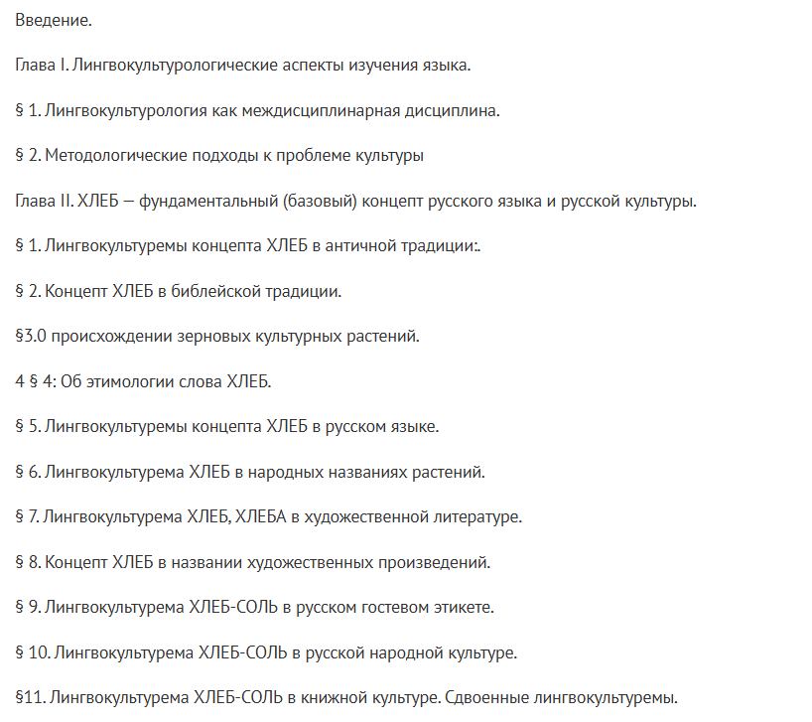

Slide 50
Метод валентностного анализа
Метод валентностного анализа и анализа сочетаемости слов, применяемых при исследовании синтаксических свойств языковых единиц. При валентностном анализе исследуется валентность слова, то есть его потенциальная способность (заложенная в самом его значении) к использованию с определёнными классами слов в конкретной синтаксической функции, например: способность глагола сочетаться с определёнными типами субъектов, объектов (предикативная синтагма) и обстоятельств.
Анализ сочетаемости предполагает изучение синтаксических связей данного слова в предложении, например, сочетаемость глагола и существительного (согласование по нескольким грамматическим категориям в зависимости от типологического статуса данного языка).
Валентность предиката, например, характеризуется числом открываемых им мест.
Событийные непереходные предикаты (падать, тонуть) одновалентны. В них события не выходят за пределы субъекта.
Предикаты относительные выражают события, происходящие между двумя или больше участниками (Подводная лодка потопила транспорт. ) В таких случаях валентность определяется числом ролей, их обычно не больше трех-четырех.

Slide 51
Метод контекстуального анализа
Метод контекстуального анализа используется для изучения функциональной специфики слов и их значений, он представляет собой анализ текста (фрагмента текста, предложения), в котором использовано данное слово, а также анализ зависимости значения слова от этого контекста.
Выделяют – соответственно – контекстуально обусловленные и контекстуально независимые значения слов и определяют условия их реализации в зависимости от того или иного контекста.
Контекстуальный анализ часто сочетается с компонентным анализом по словарным дефинициям и имеет немало общего с рассмотренными выше валентностным и дистрибутивным анализами
Например: Диссертационное исследование (80-е гг.)
Анализируется слово pain и его лексико-семантическое поле.
Сбора фактического материала: путем сплошной выборки из словарей было отобрано 60 единиц. Критерием для отбора служило наличие инвариантного элемента в дефинициях. Наличие общего семантического компонента позволило признать эти 60 единиц лексико-семантическим полем pain.
По текстовому материалу (15 000 - 30 000 страниц) были определены типичные лексические и синтаксические контексты.
Результат (один из): значение физическая боль реализуется в лексическом контексте первой степени в структуре N+Prep+N1, где лексическим индикатором N1 является слово, означающее какую-нибудь часть тела.

Slide 52
Частные методы
В последние десятилетия XX в. и в начале XXI учёные перешли «к созданию многомерной модели языка, к исследованию в нем феноменов разного порядка с включением в общую картину языковых фактов в различном (социальном, психологическом, культурном, биологическом, общем философском и любом другом их применении)».
Это обусловило возникновение и формирование методов внешней лингвистики:
наблюдения в клинических условиях (нейролингвистика, психолингвистика),
социологические методики,
экспериментальные методики,
метод семантического дифференциала,
методики анкетирования и тестирования,
методы математической статистики,
контент-анализ,
анализ дискурса
Пищальникова В. А., Сонин А. Г.2 Общее языкознание (2003, 2009)

Slide 53
Приемы «внешней» лингвистики на стыке наук
Физиология: наблюдения в клинических условиях за больными, страдающими от разного рода речевых нарушений. Позволяет связать речевой механизм с конкретными зонами человеческого мозга. Нейролингвистика (отображения магнитного резонанса, томография и т.п.)
Социология: социолингвистические методики – включенное наблюдение (ученый как участник речевого акта), интервьюирование, анкетирование, тестирование, контент –анализ (поиск в тексте (в группе текстов) близких по значению слов и словосочетаний), стратификация (изучает языковые различия между представителями различных слоёв общества).
Психология: анализ дискурса (дискурсивный анализ) – исследование текста в его социально-психологическом измерении с использованием моделей коммуникации и различных моделей интерпретации.
Математика: математическая статистика - количественные методы: использование подсчётов и измерений при изучении языка и речи. Например, определение частотности языковых единиц, выявление корреляций частотности семантических свойств и т.д.

Slide 54
Методы «внешней» лингвистики на стыке наук
Экспериментальные методы:
Лингвистический эксперимент (понятие введено Л.В. Щербой, далее разрабатывался О.Н. Селиверстовой) – проверка правильности/приемлемости языкового выражения, построенного исследователем на основании теоретической модели.
Преступник выстрелил и убил служанку актрисы, которая стояла на балконе.
Психолингвистический эксперимент – обращение к языковой интуиции носителей языка, при этом субъективность результатов компенсируется большим количеством испытуемых.
Приемы: ассоциативный эксперимент, измерение времени, потраченного на поиск ответа, прием семантического дифференциала (оценить языковые явления по разработанной ученым шкале, например близость значений слов), задания на подстановку слов, узнавание языковых единиц, выделение ключевых слов и т.п.

Slide 55
Прикладная лингвистика
Непосредственное выполнение задач, которые ставит перед наукой практика.
теоретические основы преподавания родного и иностранного языков,
лексикография,
терминоведение,
практическая стилистика.
теория создания машинных языков для автоматизированного поиска информации, машинного перевода и для автоматизации процессов управления - создание формального аппарата для описания естественных и порождения искусственных языков. В таких математических моделях языка используются как лингвистические понятия и концепции, так и некоторые математические средства: теоретико-множественные, теоретико-вероятностные, статистические и другие.
обучение нейросетей

Slide 56

Задание
Заходим на сайт https://www.dissercat.com/search?q=%D0%BB%D0%B8%D0%BD%D0%B3%D0%B2%D0%B8%D1%81%D1%82%D0%B8%D0%BA%D0%B0
Выбираем диссертацию.
Читаем автореферат
Находим методологическую основу исследования и методы лингвистического исследования, заявленные автором.
Делаем мини-сообщение с описанием методов и комментарием

Slide 57
